Slide 1
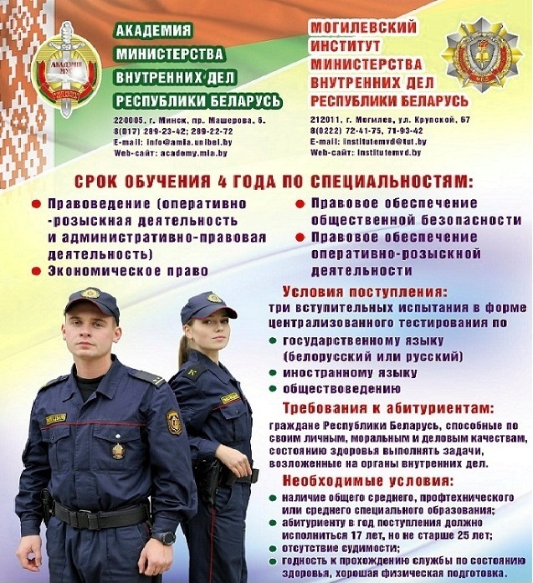
Волковысский отдел Департамента охраны
МВД Республики Беларусь
г. Волковыск, ул. Советская, 42
тел. (8 01512) 6 32 96, (8029) 288 37 17

